Slide 1
الجمهورية الجزائرية الديمقراطية الشعبية
République Algérienne Démocratique et Populaire
وزارة التعليم العالي والبحث العلمي
Ministère de l'Enseignement Supérieur et de la Recherche Scientifique
جامعة زيان عاشور بالجلفة
Université Ziane Achour Djelfa
كلية علوم الطبيعة و الحياة
Faculté des sciences de la nature et de la vie
Licence Sol-Eau
Module : Epuration des Eaux usées
Chargé du module : Mohamed Hachi
E-mail : hachi.mouh3@gmail.com

Slide 2
III- LES TRAITEMENTS D’EPURATION DES EAUX
Les procédés de traitement des eaux se divisent en trois catégories
Prétraitement et traitement primaire
Traitement secondaire
- Traitement tertiaire

Slide 3
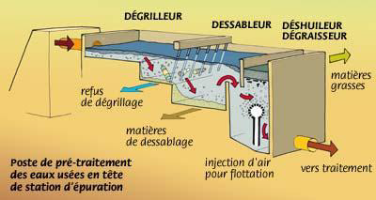
Le prétraitement :
•Étape avant le traitement à proprement dit
•L’objectif est de préparer l’effluent pour le rendre apte à subir le traitement choisi.
•Il comprend:
–Le dégrillage et/ou tamisage
–Le dessablage
–Le déshuilage et le dégraissage

Slide 4
Dégrillage et/ou tamisage
Le dégrillage et le tamisage permettent de retirer de l'eau les déchets insolubles tels que les branches, les plastiques, tous solides volumineux. En effet, ces déchets ne pouvant pas être éliminés par un traitement biologique ou physico-chimique, il faut donc les éliminer mécaniquement. Pour ce faire, l'eau usée passe à travers une ou plusieurs grilles dont les mailles sont de plus en plus serrées. Celles-ci sont en général équipées de systèmes automatiques de nettoyage pour éviter leur colmatage, et aussi pour éviter le dysfonctionnement des pompes (dans les cas où il y a un système de pompage).

Slide 5
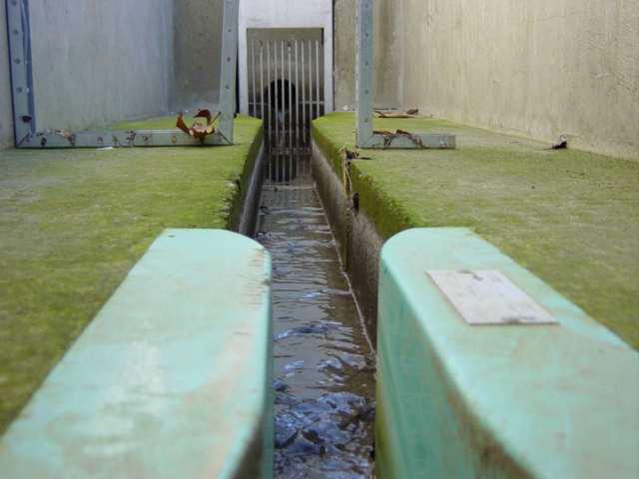
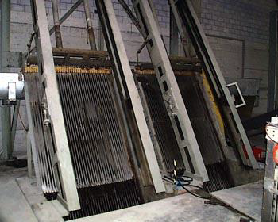
Principe :
Consiste en la rétention des matières volumineuses susceptibles de gêner les étapes ultérieures du traitement
Il est souhaitable dans la plupart des industries et impérative dans certaines (industries agroalimentaires ou papeteries)

Slide 6
Différents types de grille :
•Pré dégrillage : maille > 150 mm ;
•Dégrillage grossier : maille de 6 à 150 mm ;
•Dégrillage fin : maille de 0.2 à 6 mm ;
•Tamisage : maille < 0.5 μm ;

Slide 7
On distingue différentes installations :
• Les grilles à nettoyage manuelles : constituées de barreaux, elles sont installées dans un canal d'amenée des eaux le plus souvent inclinées (30° à 45° par rapport à la verticale pour faciliter l’opération nettoyage). La largeur totale de la grille ne doit pas dépasser 3m (portée de main).
• Les grilles à nettoyage mécanique : équipées d'un râteau motorisé et animées d'un mouvement rotatif ou de va et vient. Le plus souvent installé en doublé ou plus: l’un est nettoyé, l’autre fonctionne et vice versa.
• Les tamis : Certains appareils sont équipés de rampe de lavage ou de brosse de nettoyage.

Slide 8
Dessablage :
Le dessablage a pour but d'extraire des eaux brutes les particules lourdes, de façon à éviter les dépôts dans les canaux et conduites, à protéger les pompes et autres appareils contre l'abrasion et à éviter de surcharger les traitements suivants. Pour les eaux usées industrielles, le dessablage est moins souvent nécessaire sauf si eaux pluviales importantes. Nécessaire pour les effluents des industries mécaniques et métallurgique (Ex: particules très denses d’oxyde de fer) .

Slide 9
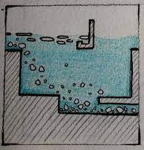
Le dessablage élimine sable et graviers par sédimentation : l'eau s'écoule lentement dans un bassin appelé " dessableur " dans lequel les particules, sous l'effet de leur propre poids, sont déposées au fond de l'ouvrage.
Elles sont ensuite aspirées par une pompe puis essorées et lavées avant d'être envoyées en décharge ou réutilisées, si possible, selon la qualité du lavage.

Slide 10
Déshuilage / dégraissage
Le dégraissage / déshuilage a pour fonction l'élimination des matières grasses et des huiles difficilement biodégradables et qui flottent à la surface des ouvrages. Ces graisses ont pour effet de perturber la décantation des boues et limitent le transfert de l'oxygène dans les bassins d'aération.
Le dégraissage est une étape qui s'effectue en injectant de fines bulles d'air au fond d'un bassin. Les graisses remontent à la surface et flottent. Elles sont raclées puis éliminées.
Avenir des graisses :
-Biocarburants
-Compostage
-Incinération

Slide 11
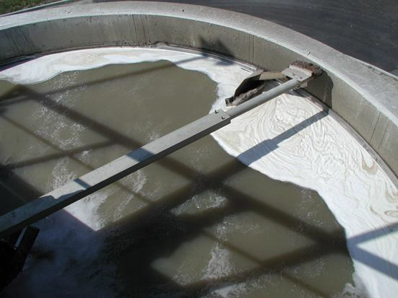
Râteau

Slide 12
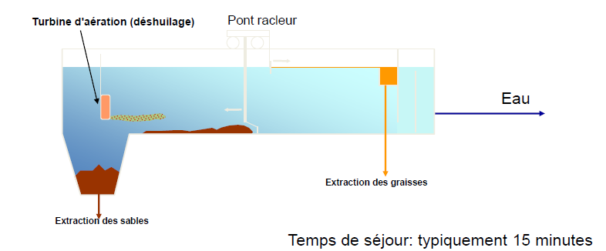
Dessableur – dégraisseur combinés Le pont roulant racle les matières déposées au fond et écrème en surface celles flottantes

Slide 13
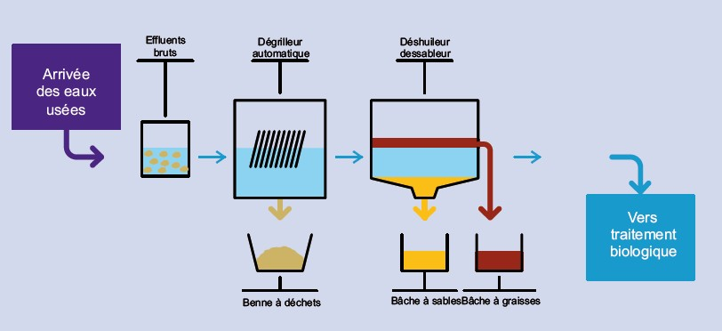
Récapitulatif sur le prétraitement

Slide 14
Merci pour votre attention
☺

